Slide 1
17장 의사결정나무
2019. 1학기
Jeong Joon Lee

Slide 2
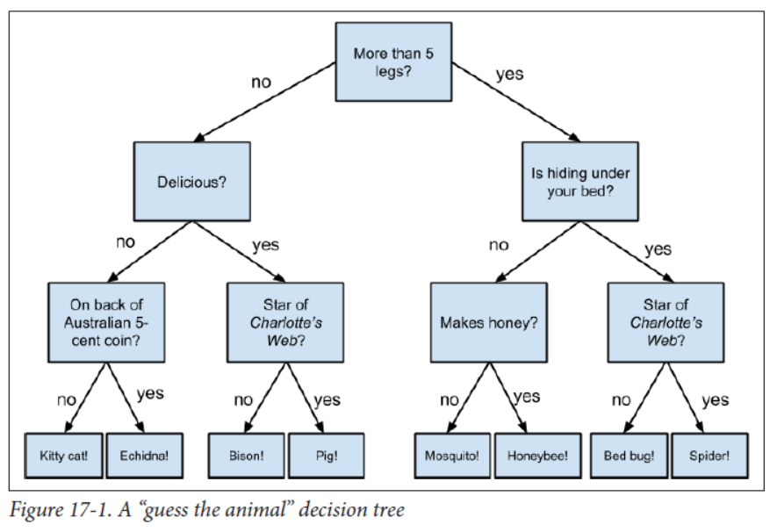
17.1 의사결정나무란
개념
다양한 의사결정 경로와 결과를 나타내는 나무구조
예) 동물맞추기 스무고개 놀이

Slide 3
장점
이해와 해석 용이
프로세스가 명확
숫자형 데이터(다리의 수)와 범주형 데이터(맛있다/맛없다) 이용가능
특정변수 값이 누락되어도 사용가능
분류
분류나무: 범주형 결과 산출 ➔ 본 교재의 포커스 분야
회귀나무: 숫자형 결과 산출

Slide 4
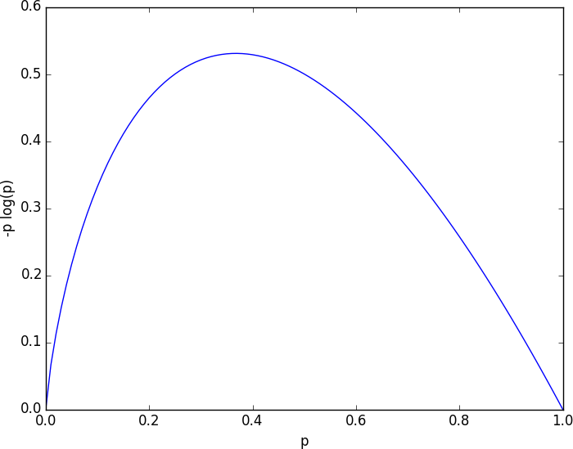
17.2 엔트로피
개념
얼마만큼의 정보를 담고 있는가?
무질서도(disorder), 데이터의 불확실성
데이터 세트 S 의 임의원소 원소 e
임의의 e ∈ only one of {c₁,c₂,…,c_{n}}, c_{i}=분류클래스 : 불확실성 없음
임의의 e ∈ all of {c₁,c₂,…,c_{n}}, c_{i}=분류클래스 : 불확실성 매우 높음
엔트로피의 수식 표현
0 or 1에 가까와지면 0, 0.5에 가까워지면 커지는 조건
H(S) = − p₁ log₂p₁ − ... − p_{n} log₂ p_{n}
p_{i} = 한 데이터가 c_{i} 에 속할 확률

Slide 5
def entropy(class_probabilities): """given a list of class probabilities, compute the entropy""" return sum(-p * math.log(p, 2) for p in class_probabilities if p)
def class_probabilities(labels): total_count = len(labels) return [count / total_count for count in Counter(labels).values()] def data_entropy(labeled_data): labels = [label for _, label in labeled_data] probabilities = class_probabilities(labels) return entropy(probabilities)

Slide 6
17.3 파티션의 엔트로피
파티션:
교집합이 없으며 전체의 합집합은 전체집합과 같은 부분집합들
파티션의 엔트로피
H = − q₁ H(S₁) − ... − q_{n} H(S_{n})
q_{i}:S₁의 비율
S_{i}:S를 구성하는 파티션
파티션의 엔트로피 코드, 단 susets는 리스트(서브셋)의 리스트
def partition_entropy(subsets): """find the entropy from this partition of data into subsets""" total_count = sum(len(subset) for subset in subsets) return sum( data_entropy(subset) * len(subset) / total_count for subset in subsets )

Slide 7
17.4 의사결정나무 만들기
문제
신입사원 면접을 줄이기 위해, 신입사원 데이터를 이용한 인터뷰 합격/불합격 분류하기
데이터
(input, lable)
Input: 후보자 속성이 dict 형태로 표현됨
직급(level), 선호프로그램 언어(lang), 트위터사용여부(tweets), 박사학위여부(phd)
Label: 인터뷰를 잘했다/합격(True), 인터뷰를 못했다/불합격(False),
의사결정 나무
Non terminal node: 결정노드(decision node)
Terminal(leaf) node: 예측값

Slide 8
ID3 알고리즘
모든 데이터 포인트의 클래스가 동일하면, 그 예측값이 해당 클래스 레이블인 Leaf 노드를 만들고 종료
파티션을 나눌 수 있는 변수가 남아있지 않다면, 가장 빈도수가 높은 클래스 레이블로 예측하는 Leaf 노드를 만들고 종료
아니면, 각 변수로 파티션을 나눠라
파티션을 나눴을 때, 엔트로피가 가장 낮은 변수를 택하라.
선택된 변수에 대한 결정노드를 추가하라
남아 있는 변수들로 각 파티션에 대해 위의 과정 반복

Slide 9
지정된 attribute에 의한 파티션 엔트로피 계산
def group_by(items, key_fn): """returns a defaultdict(list), where each input item is in the list whose key is key_fn(item)""" groups = defaultdict(list) for item in items: key = key_fn(item) groups[key].append(item) return groups def partition_by(inputs, attribute): """returns a dict of inputs partitioned by the attribute each input is a pair (attribute_dict, label)""" return group_by(inputs, lambda x: x[0][attribute]) def partition_entropy_by(inputs,attribute): """computes the entropy corresponding to the given partition""" partitions = partition_by(inputs, attribute) return partition_entropy(partitions.values())

Slide 10
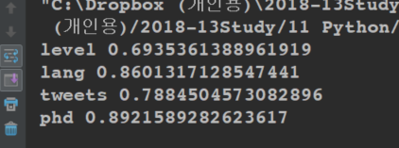

파티션 엔트로피의 최소값 갖는 attribute 찾기
for key in ['level','lang','tweets','phd']: print(key, partition_entropy_by(inputs, key))
print()
직급이 최소이므로, 직급의 값(senior, mid, junior)으로 서브트리 만듦
- 단, 직급이 MID일 경우, 모두 True이므로, leaf node 합격
senior_inputs = [(input, label) for input, label in inputs if input["level"] == "Senior"]
“Senior “ level의 파티션 엔트로피를 최소값 갖게 해주는 attribute찾기
for key in ['lang', 'tweets', 'phd']: print(key, partition_entropy_by(senior_inputs, key)) print()
Tweets 선택
“Junior“ level에도 동일 작업 수행

Slide 11
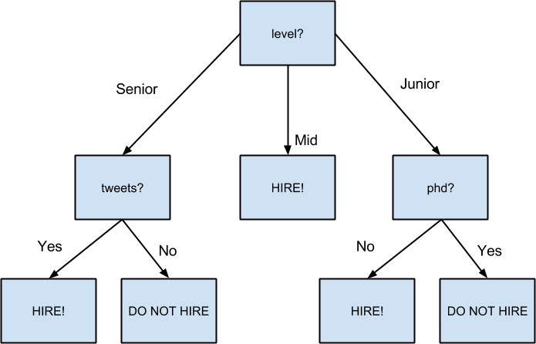

Slide 12
17.5 종합하기
나무의 표현
True
False
(변수, 서브트리)로 구성된 tuple
변수의 입력값으로 구분된 서브트리로 구성
('level',
{'Junior': ('phd', {'no': True, 'yes': False}),
'Mid': True,
'Senior': ('tweets', {'no': False, 'yes': True})})

Slide 13
나무를 이용한 input의 분류
단, input이 기존에 없는 값이라면, none으로 분류
def classify(tree, input): """classify the input using the given decision tree""" # if this is a leaf node, return its value if tree in [True, False]: return tree # otherwise find the correct subtree attribute, subtree_dict = tree subtree_key = input.get(attribute) # None if input is missing attribute if subtree_key not in subtree_dict: # if no subtree for key, subtree_key = None # we'll use the None subtree subtree = subtree_dict[subtree_key] # choose the appropriate subtree return classify(subtree, input) # and use it to classify the input

Slide 14
나무 구축
def build_tree_id3(inputs, split_candidates=None): # if this is our first pass, # all keys of the first input are split candidates if split_candidates is None: split_candidates = inputs[0][0].keys() # count Trues and Falses in the inputs num_inputs = len(inputs) num_trues = len([label for item, label in inputs if label]) num_falses = num_inputs - num_trues if num_trues == 0: # if only Falses are left return False # return a "False" leaf if num_falses == 0: # if only Trues are left return True # return a "True" leaf if not split_candidates: # if no split candidates left return num_trues >= num_falses # return the majority leaf
# otherwise, split on the best attribute best_attribute = min(split_candidates, key=partial(partition_entropy_by, inputs)) partitions = partition_by(inputs, best_attribute) new_candidates = [a for a in split_candidates if a != best_attribute] # recursively build the subtrees subtrees = { attribute : build_tree_id3(subset, new_candidates) for attribute, subset in partitions.items() } subtrees[None] = num_trues > num_falses # default case return (best_attribute, subtrees)
<참고>
inputs = [ ({'level':'Senior','lang':'Java','tweets':'no','phd':'no'}, False),
…, ({'level':'Senior','lang':'Java','tweets':'no','phd':'yes'}, False)]

Slide 15
17.6 랜덤포레스트
의사결정나무의 문제점
학습데이터에 꼭 들어맞는 오버피팅 문제 ➔ random forest
개념
여러 개의 의사결정나무를 만들고, 다수결로 결정하는 방법
여러 개의 의사결정 나무를 만드는 방법
Boot strap하는 방법
파티션을 나누는 변수집합을 랜덤으로 선택한 부분집합 변수를 사용
def forest_classify(trees, input): votes = [classify(tree, input) for tree in trees] vote_counts = Counter(votes) return vote_counts.most_common(1)[0][0]

Slide 16
Q&A

